Slide 1
স্বাগত

Slide 2
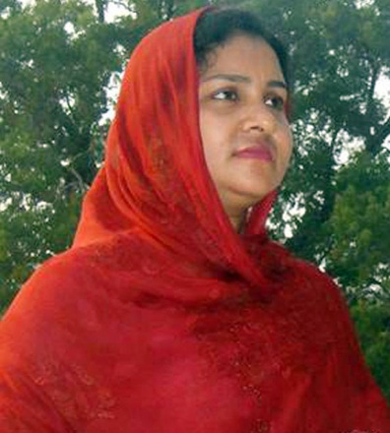
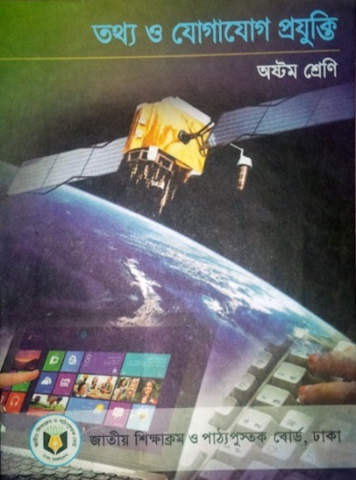
পরিচিতি
হোসনেয়ারা (লাকী)
এম,এস,এস, এম এড
সহকারী শিক্ষক (আই সি টি)
রায়পুর স্কুল এন্ড কলেজ ,
বাঘারপাড়া ,যশোর ।
01712333017
Mail-lucky333017@gmail.com
তথ্য ও যোগাযোগ প্রযুক্তি
শ্রেণিঃ নবম-দশম
অধ্যায়ঃ ০১
*একুশ শতক এবং তথ্য ও যোগাযোগ প্রযুক্তি*

Slide 3
এসো ভিডিওটি দেখি ...

Slide 4
আজকের পাঠ
একুশ শতক এবং তথ্য ও যোগাযোগ প্রযুক্তি

Slide 5
শিখনফল
এই পাঠ শেষে শিক্ষার্থীরা...
১। ‘‘একুশ শতকে সম্পদ হচ্ছে জ্ঞান’’ উক্তিটি ব্যাখ্যা করতে পারবে;
২। একুশ শতকে বেঁচে থাকার সুনির্দিষ্ট দক্ষতাগুলো চিহ্নিত করতে পারবে।

Slide 6
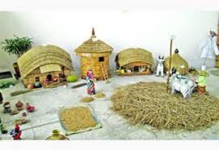
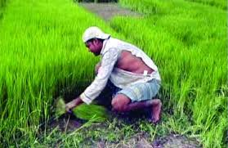
বিশ শতকের সম্পদ বলতে আমরা কী বুঝি?
কৃষি সম্পদ
কৃষি সম্পদ যেমন ধান, গম ইত্যাদি।

Slide 7
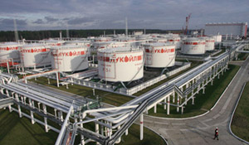
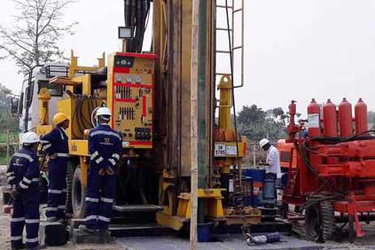
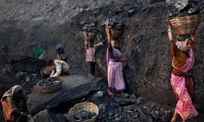
খনিজ সম্পদ
খনিজ তেল
গ্যাস
কয়লা

Slide 8
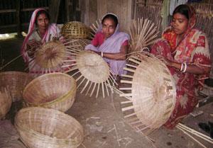
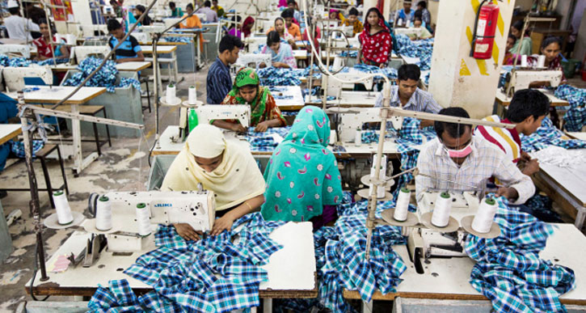
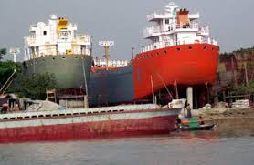
শিল্প সম্পদ
বাঁশ ও বেতশিল্প
পোশাক শিল্প
জাহাজ শিল্প

Slide 9
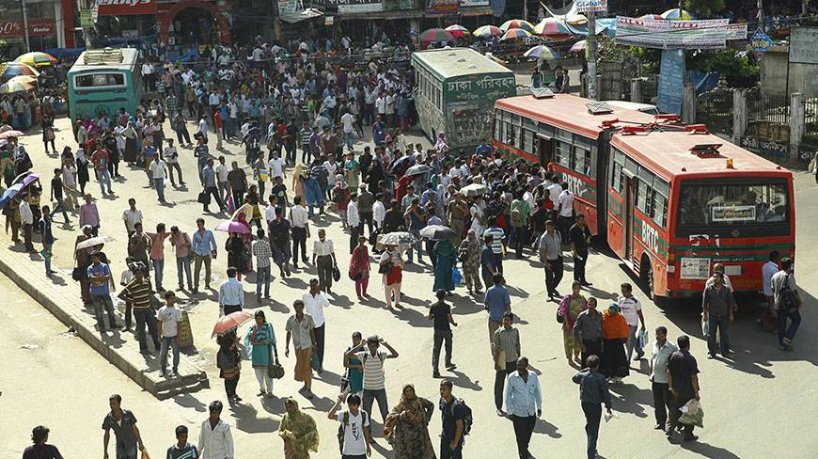
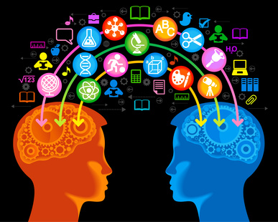
কিন্তু একুশ শতকের সম্পদ হল জ্ঞান।
কারণ?
মানুষ জ্ঞান অন্বেষণ, ধারন ও ব্যবহার করতে পারে।
অর্থনীতি
জ্ঞান

Slide 10
এবার তোমরা বল
পৃথিবীর সম্পদ হচ্ছে- “সাধারণ মানুষ” কারণ-
মানুষ জ্ঞান সৃষ্টি করতে পারে
মানুষ জ্ঞান ধারণ করতে পারে
মানুষ জ্ঞান ব্যবহার করতে পারে

Slide 11
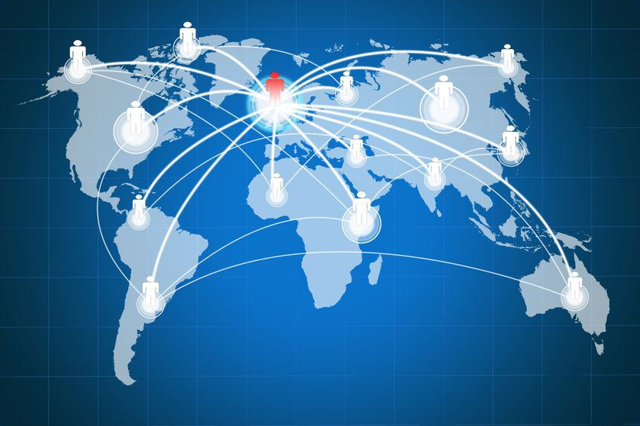
২১ শতকের দুটি বিষয় প্রাধান্য পাচ্ছে -
Globalization এবং Internationalization

Slide 12
জোড়ায় কাজ
আইসিটি কীভাবে Globalization এবং Internationalization
এ প্রভাব বিস্তার করছে দুইটি করে কারণ লিখ।

Slide 13
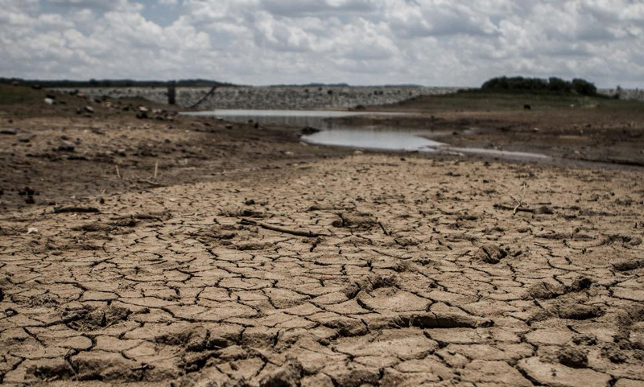
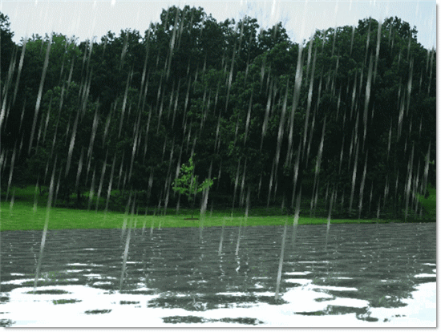
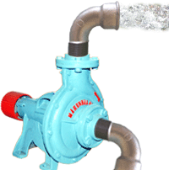
এক সময় বেঁচে থাকার জন্য প্রকৃতির অনুকম্পার উপর নির্ভর করতে হত। কিন্তু এখন ...

Slide 14
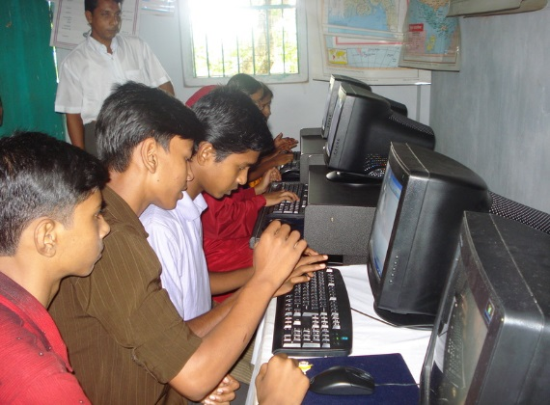
একুশ শতক টিকে থাকতে হলে দক্ষতা প্রয়োজন।
একুশ শতকের জন্য প্রয়োজনীয় দক্ষতা কী হতে পারে?
তথ্য ও যোগাযোগ প্রযুক্তিতে পারদর্শিতা ।
এটা কি আবশ্যক?

Slide 15
একুশ শতকের সুনির্দিষ্ট দক্ষতাসমূহ
পারস্পরিক
সহযোগিতা
সমস্যা সমাধানে পারদর্শিতা
সুনাগরিকত্ব
বিশ্লেষণী চিন্তন দক্ষতা
যোগাযোগ দক্ষতা
সৃজনশীলতা
তথ্য ও প্রযুক্তি যন্ত্র ব্যবহারে পারদর্শিতা

Slide 16
একুশ শতকের প্রযুক্তি ব্যবহারের সুবিধা কী?
তথ্য সংগ্রহ
তথ্য বিশ্লেষণ
তথ্য সংযোজন
তথ্য মূল্যায়ন
নতুন তথ্য সৃষ্টি

Slide 17
দলগত কাজ
তোমরা কী মনে কর জ্ঞানভিত্তিক সমাজ গঠনে আইসিটি দক্ষতা আবশ্যক? ৫টি যুক্তি দেখাও।

Slide 18
মূল্যায়্ন
১। একুশ শতকের সম্পদ হচ্ছে-
(ক) টাকা
(খ) কৃষি সম্পদ
∙
(ঘ) প্রাকৃতিক সম্পদ
(গ) জ্ঞান
২। একুশ শতকে আমরা কয়টি বিষয় নিয়ে আলোচনা শুরু করেছি?
∙
(ক) ২
(ক) ৩
(ক) ৪
(ক) ৫
৩। একুশ শতকে বেঁচে থাকতে গেলে কোন কোন দক্ষতার প্রয়োজন।
(i) পারস্পারক সহযোগিতা
(ii) যোগাযোগ দক্ষতা
(iii) সুনাগরিকত্ব
নিচের কোনটি সঠিক?
(ক) i
(খ) i, ii
(গ) ii, iii
∙
(ঘ)i, ii, iii

Slide 19
বাড়ির কাজ
একুশ শতক এবং তথ্য ও যোগাযোগ প্রযুক্তির গুরুত্ব খাতায় লিখে আনবে।

Slide 20
ধন্যবাদ

